Slide 1
깃허브 & 소스트리 과제 (~화)

Slide 2
지금까지 피로그래밍에서 만든 자료들 원격 저장소에 올리기(푸쉬)
For 백업

Slide 3
참고자료
http://notpeelbean.tistory.com/entry/Git-GUI-%EB%8F%84%EA%B5%AC-SourceTree

Slide 4
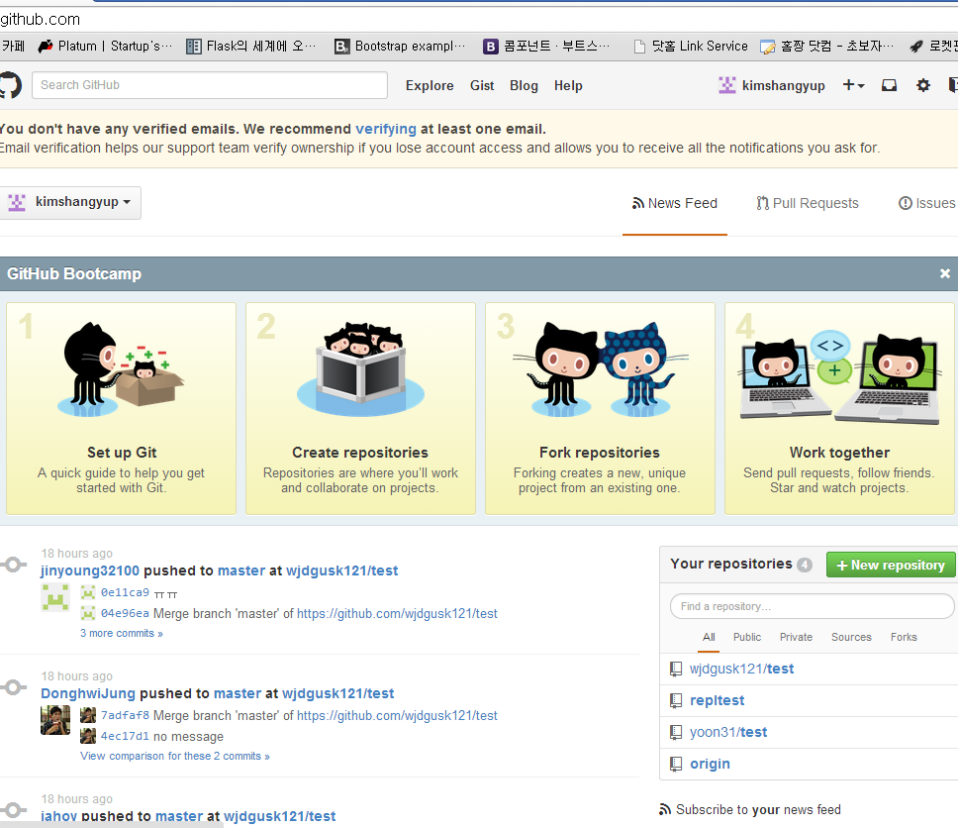

Slide 5
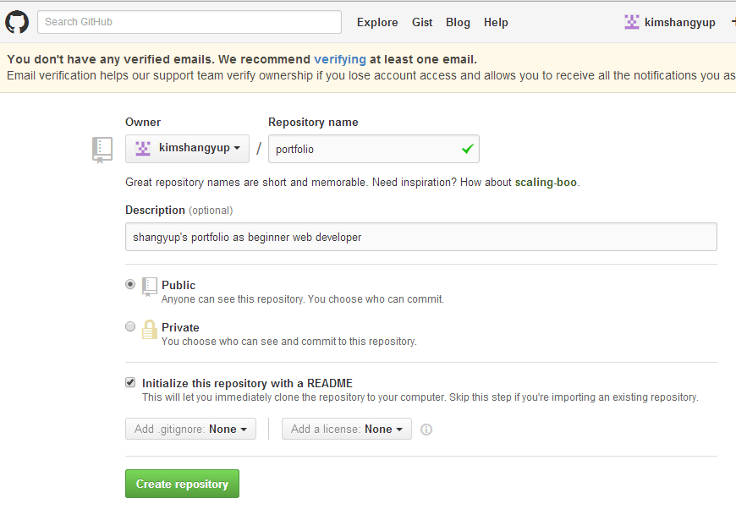

Slide 6
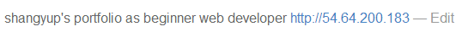
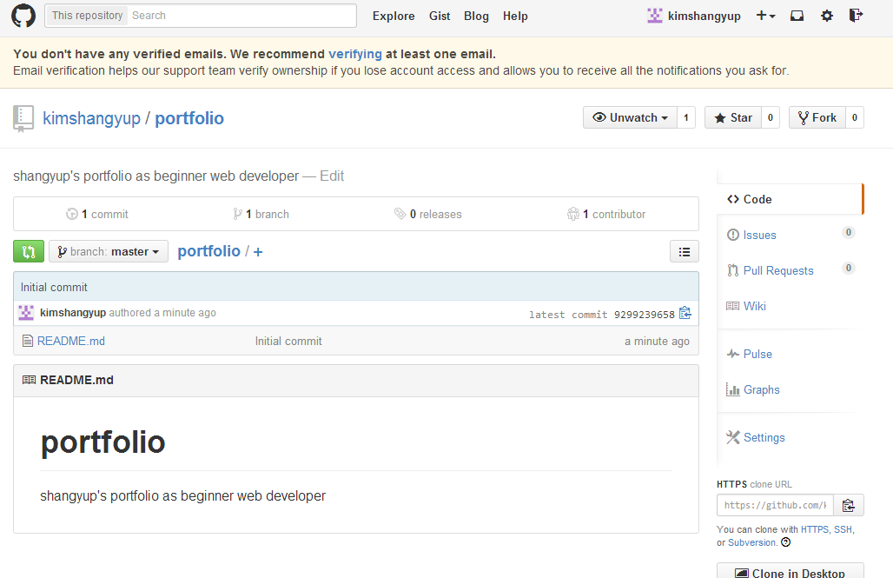
이거 누르고 본인 서버주소 올려놓기
(gunicorn)
본인 원격 깃허브 저장소 주소

Slide 7
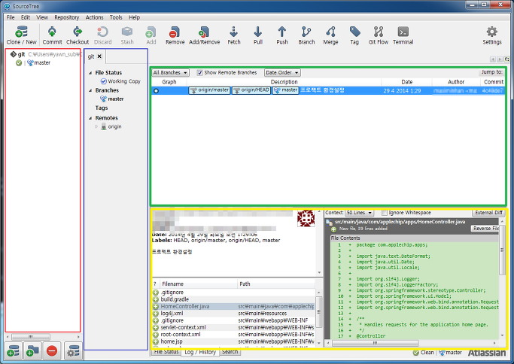
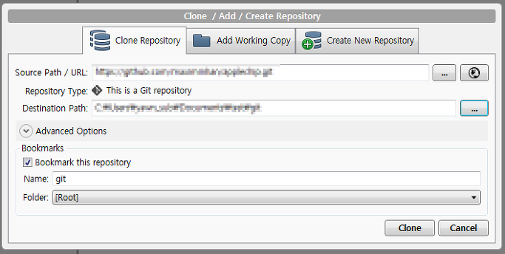
소스트리 들어가서
클론 생성 누르기
주소에다가 아까 본인 원격 깃허브 저장소 주소 복붙
새 폴더 생성 후 경로 지정
생성

Slide 8
풀(pull) 한번 해주기

Slide 9
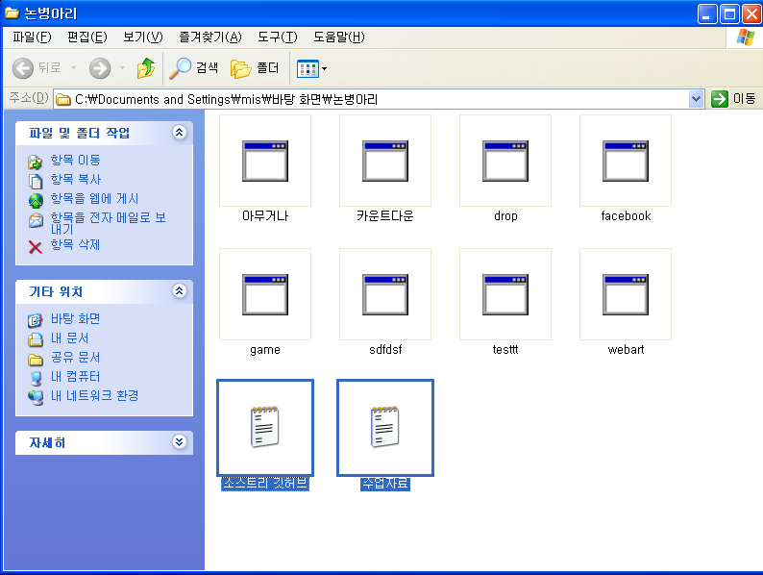
갓 만든 폴더에 들어가서 내가 만든 html파일들 전부 복붙하기

Slide 10
다시 소스트리 들어가면
Add >
Commit >
Push
좌측 상단 커밋 누르기
Unstage된 파일들 stage해주기(add)
우측하단 커밋 누르기
푸쉬해주기

Slide 11
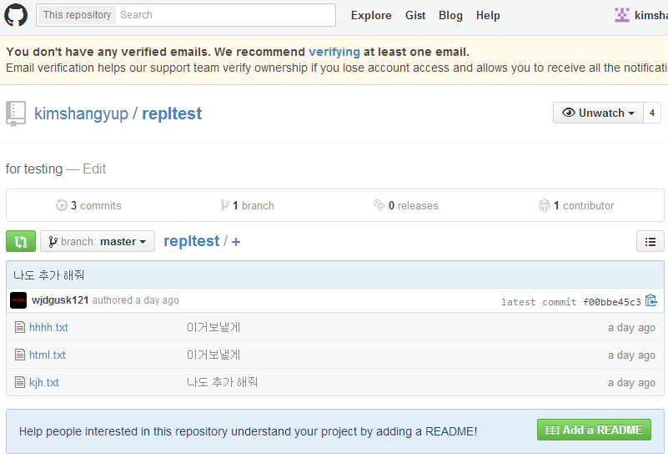
깃허브 사이트 들어가서 잘 올라갔나 확인

